Slide 1
Procédure à suivre pour connecter ton Chromebook personnel sur le réseau sans-fil « CSS-AVEC »

Slide 2
Tu dois être physiquement au collège pour te connecter au réseau sans-fil.

Slide 3
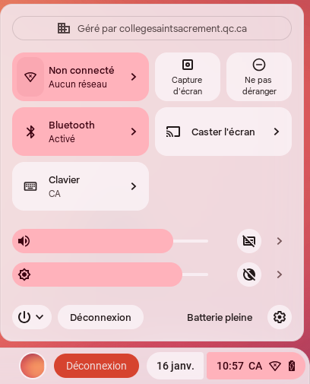
Tu dois cliquer sur l’icône « paramètres rapides » qui est située en bas à droite de ton écran et ensuite, tu cliques sur la bulle réseau.

Slide 4
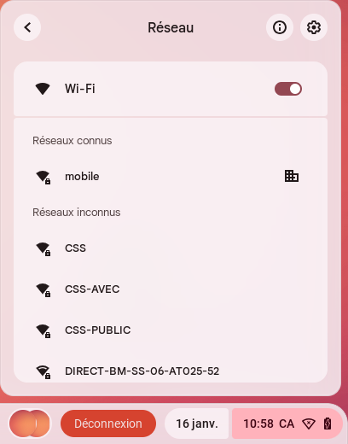
Un menu déroulant apparaitra. Tu dois sélectionner le réseau sans-fil « CSS-AVEC »

Slide 5
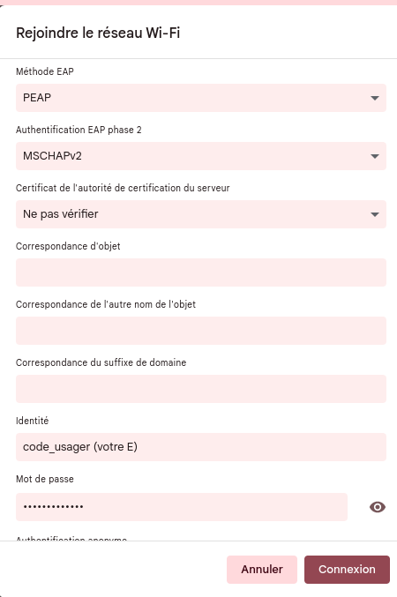
Menu de configuration
Tu dois changer 3 paramètres à l’aide des menus déroulants :
Au champ Méthode EAP:
Sélectionne « PEAP »
Au champ Authentification EAP phase 2
Sélectionne « MSCHAPv2 »
Au champ Certificat de l’autorité de certification du serveur
Sélectionne « Ne pas vérifier »
Puis finalement , insère ton code d’usager (exxyyyy) dans le champ « Identité » puis ton mot de passe et clique sur le bouton « Connexion »

Slide 6
Besoin d’aide ? Viens nous voir au département informatique.

